Slide 1
Prospekt Leirdueanlegg.

Slide 2
Arbeidsgruppa på vegne av utvalget:
Hilde Nymoen
Tore Gustavsson
Terje Svendsen
Knut Solhaug
Frank Allan Johansen

Slide 3
Oppgaven til arbeidsgruppa.
Bedre HMS
Finne løsninger og bedre de økonomiske forutsetningene for drift.
Søke løsning for utvikling og fornying av anlegg.
Sikre et godt tilbud til våre medlemmer og rekrutering .
En langsiktig horisont 10 – 15 år.

Slide 4
Bedre HMS
Kursing av utvalgsmedlemmer på vaktlisten
Sjekklister og internkontroll etableres.
Full gjennomgang av alle poster på anlegget.
Barrierer og sikkerhetssoner etableres.

Slide 5
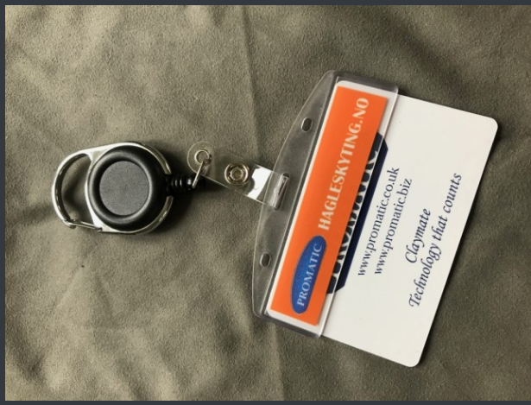
Finne løsninger og bedre økonomiske forutsetning
Innføre elektronisk kortløsning på lik linje med Levanger, Steinkjer og de fleste andre anlegg i Norge.
Dette vil gi en markant bedring av svinn, internkontroll og økonomi da ingen kan skyte uten å lade sitt personlige kort.
Dette vil frigjøre tid slik at vakter kan rette fokus mot HMS og oppfølging isteden for kiosk.
Gir en bedre flyt, flere får skytetid og aktivitet vil øke.

Slide 6
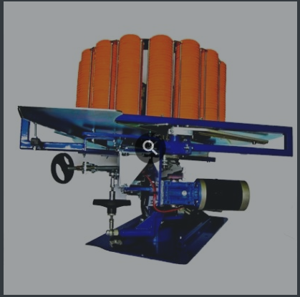
Søke løsning og utvikling av anlegg
Fase 1- 2022
Innkjøp, montering og opplæring på ny Trap-maskin samt betalingssystem som nevn tidligere.
Innkjøp 2 sidekastere for variasjon og muligheter for poster til jaktstiposter og duble skytinger fra trap.
Senking av tak på Trap-bunkers.
Fase 2- 2024
Etablere en Utendørs Trap-bane 2 mellom høy og lavtårn på Skeet-banen. Dette for å øke publikumsvennlighet og flyt ved for eksempel NM

Slide 7
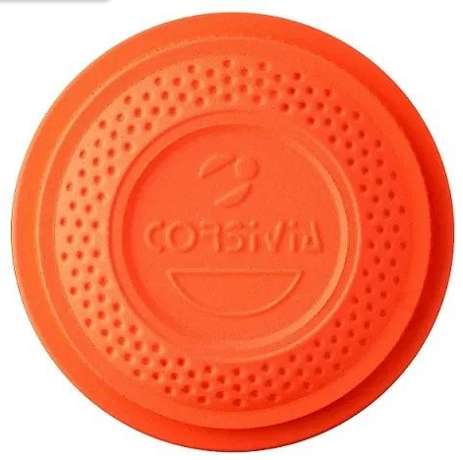
Sikre et godt tilbud til våre medlemmer og rekrutering.
For å kunne lykkes med dette er vi avhengige av å kunne gjøre innkjøp i en størrelsesorden som gir oss den beste prisen.
Ved utbedring av Lagerkapasitet spesielt rettet mot Duer gir dette oss mulighet for å kunne motta og handle 27 paller som er forutsetningen for å innfri lavest pris og beste økonomi. Eksepelvis kr 0,73 pr. due eks frakt fra Steinkjer pr. dato
Større innkjøp i samhandling med bedre internkontroll, betalingssystem og eliminere svinn er nøkkelen til succe hvis man tenker økonomi i litt lengere perspektiv.

Slide 8
Langsiktig horisont 10 – 15 år
Det er ingen tvil om at dette er og vil være en større investering for Verdal jeger og fiskeforening. Men det er etter vårt skjønn en nødvendig investering.
Dette begrunnes med at HMS må bli bedre. Internkontroll må bedres. Trap-banen, tenker da på maskin, akustikk og betalingssystem er utslitt, nød-reparert og ustabilt etter mer enn 20 års drift.
Vi skal og vill inn i de 20 neste årene med et bedre tilbud for spesielt ungdom og fremtidige jegere.

Slide 9
Hva koster så dette i kr og ører
Innkjøp nytt Trap-anlegg, betalingssystem, opplæring og montering

Slide 10
Innkjøp av Duer og Skudd.
Leirduer
ER DETTE EN GOD INVESTERING?
27 paller a 8250 stk. kr 162.607,-
Ammunisjon cal. 12 stål kr 445.500,-
Estimat fraktkostnad kr 20.000,-
Sum forbruksmateriell kr 638.107,-
Salg serier a. kr 100,- kr 891.000,-
Overskudd kr 252.893,-
Arbeidsgruppa mener bestemt ja. Hvorfor?
Overskuddet ved salg av et slikt innkjøp vil betale ned Investeringen på Trap-banen å gi en mye bedre avkastning for Vjff. sine midler enn om midler står på bok. Vi etablerer en buffer for fremtidig prisstigning som er meldt og forventet.
Andre inntekter som utleie, salg til bedrifter, reklameplass, mva. , tippemidler og støtte fra Njff. er ikke i hensyntatt i dette prospektet.

